Slide 1
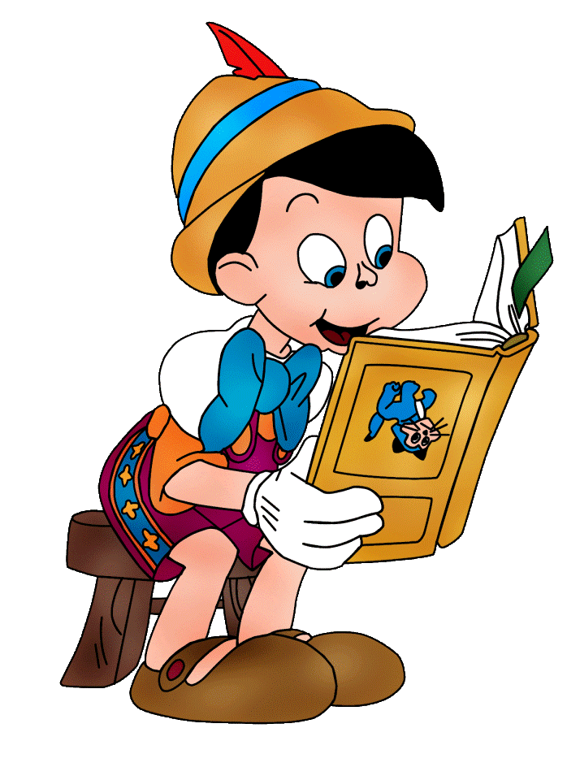
Тема: «Использование УМК «Сферы» (электронное приложение) для формирования регулятивных УУД у обучающихся на уроках математики»
МОБУСОШ № 8 им. А.Я. Тимова п. Прикубанского Новокубанского района,
учитель математики Дубенко А.В.

Slide 2
«Великая цель образования – это не знания, а действия».
Герберт Спенсер

Slide 3
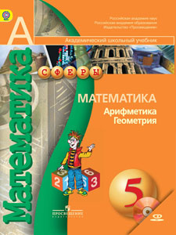
Для повышения уровня качества образования школьников по математике, наша школа выступила в роли пилотной площадки по внедрению ФГОС ООО на основе УМК «Сферы» в 2012-2013 учебном году.
Учебник: Математика. Арифметика. Геометрия.
5 класс.Е.А.Бунимович.

Slide 4
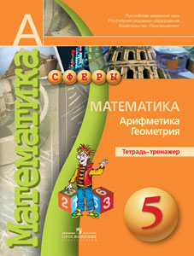
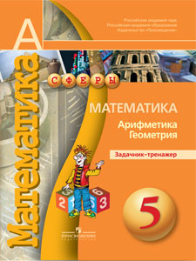
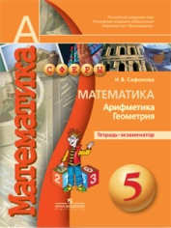
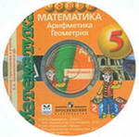
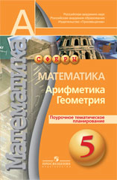
УМК «Сфера» Математика 5 класс
Тетрадь-тренажер Задачник-трежер
Тетрадь-экзаменатор.
Учебник.
Электронное приложение к учебнику.
Поурочное тематическое планирование.

Slide 5
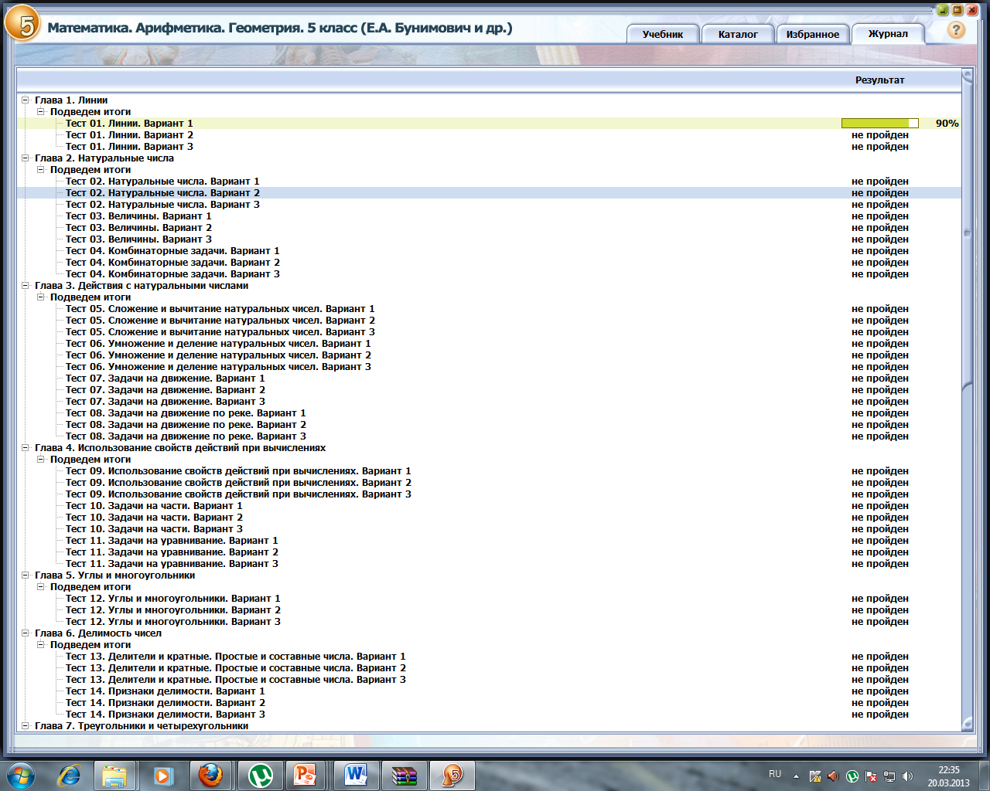
Тестирование в последнее время становится очень распространённым методом контроля. Суть тестирования заключается в постановке перед учащимися некоторой системы вопросов, отвечая на которые у них формируются различные УУД, в частности регулятивные

Slide 6
Важное место в формировании умения учиться занимают регулятивные универсальные учебные действия, обеспечивающие организацию, регуляцию и коррекцию учебной деятельности.
Регулятивные действия обеспечивают учащимся организацию их учебной деятельности.
К ним относятся:
- целеполагание
- планирование
- прогнозирование
- контроль
- коррекция
- оценка
- саморегуляция

Slide 7
Тесты обученности применяются на всех
этапах дидактического процесса.
С их помощью эффективно обеспечивается
предварительный, текущий, тематический
и итоговый контроль знаний, умений, учет
успеваемости.
Преимущество тестовой проверки:
одновременно занят и продуктивно
работает весь класс;
за несколько минут можно получить срез
обученности всех учащихся;
при проверке определяются пробелы
в знаниях.

Slide 8
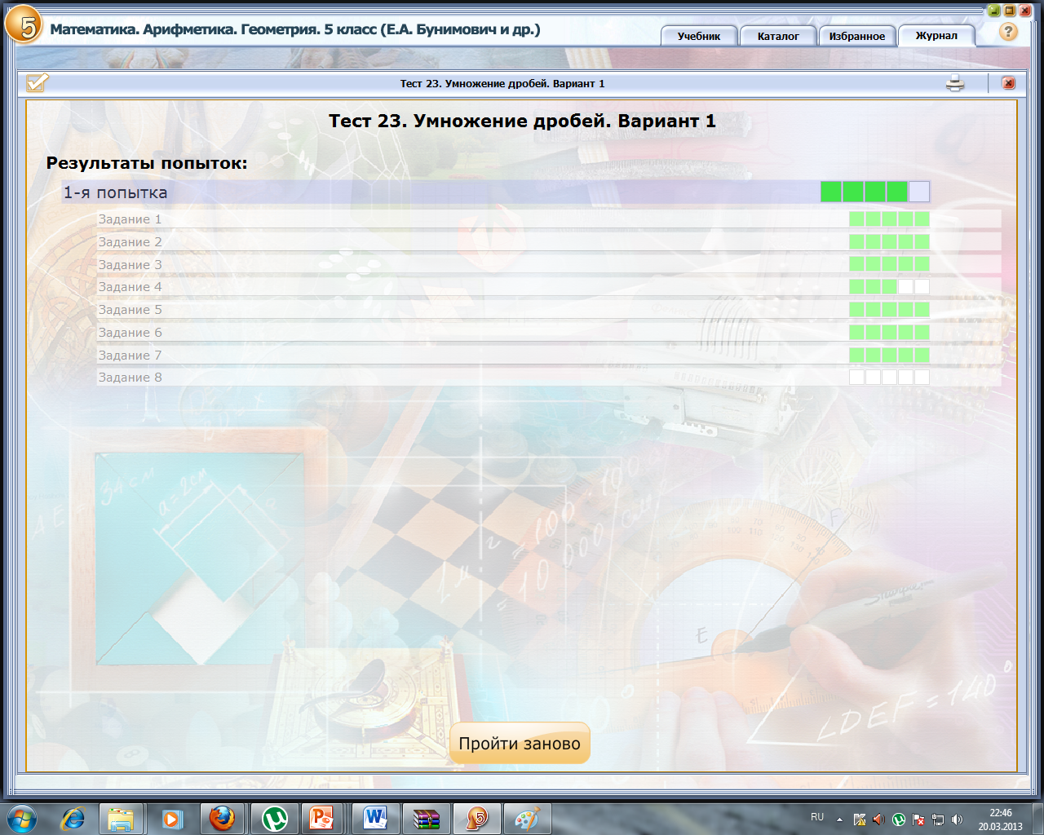

Slide 9
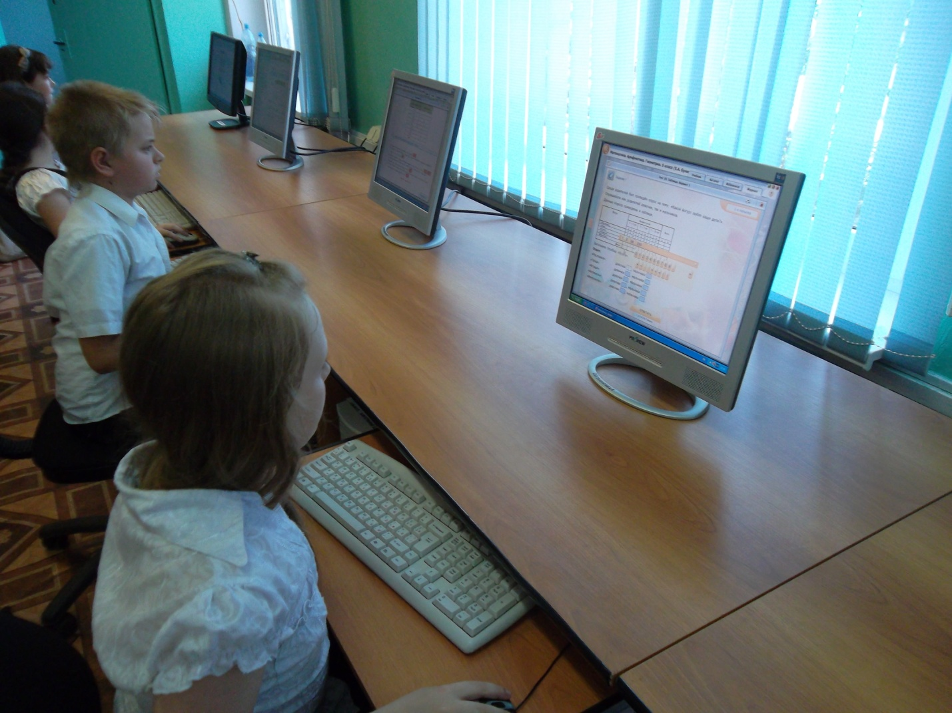
Фрагменты
урока-зачёта
по теме «Развёртки»

Slide 10
Регулятивные универсальные учебные действия, направленные на
формирование контрольно-оценочной деятельности:

Slide 11
-осуществлять итоговый контроль деятельности («что сделано») и
пооперационный контроль («как выполнена каждая операция, входящая в состав учебного действия»);
– оценивать (сравнивать с эталоном) результаты деятельности
(чужой, своей);

Slide 12
-анализировать собственную работу: соотносить план и совершенные операции, выделять этапы и оценивать меру освоения каждого,
находить ошибки, устанавливать их причины;
– оценивать уровень владения тем или иным учебным действием
(отвечать на вопрос «что я не знаю и не умею?»).

Slide 13
По замыслу авторов стандарта «в сфере регулятивных универсальных учебных действий выпускники овладеют всеми типами учебных действий, включая способность принимать и сохранять учебную цель, задачу, планировать ее реализацию (в том числе во внутреннем плане), контролировать и оценивать свои действия, вносить соответствующие коррективы в их выполнение».

Slide 14
Спасибо за внимание!

